Slide 1
社区运营 - 出海Zero Paid Marketing分享

Slide 2
Who Am I
2020年11月回国开始创业，奇绩S21校友
爱丁堡大学创业生态系统PHD 博士退学
AFFiNE cofounder & 前运营负责人
当前估值$37M，Pre-A round

Slide 3
Part 1: 开源运营
如何一周拿6000 GitHub Star?

Slide 4
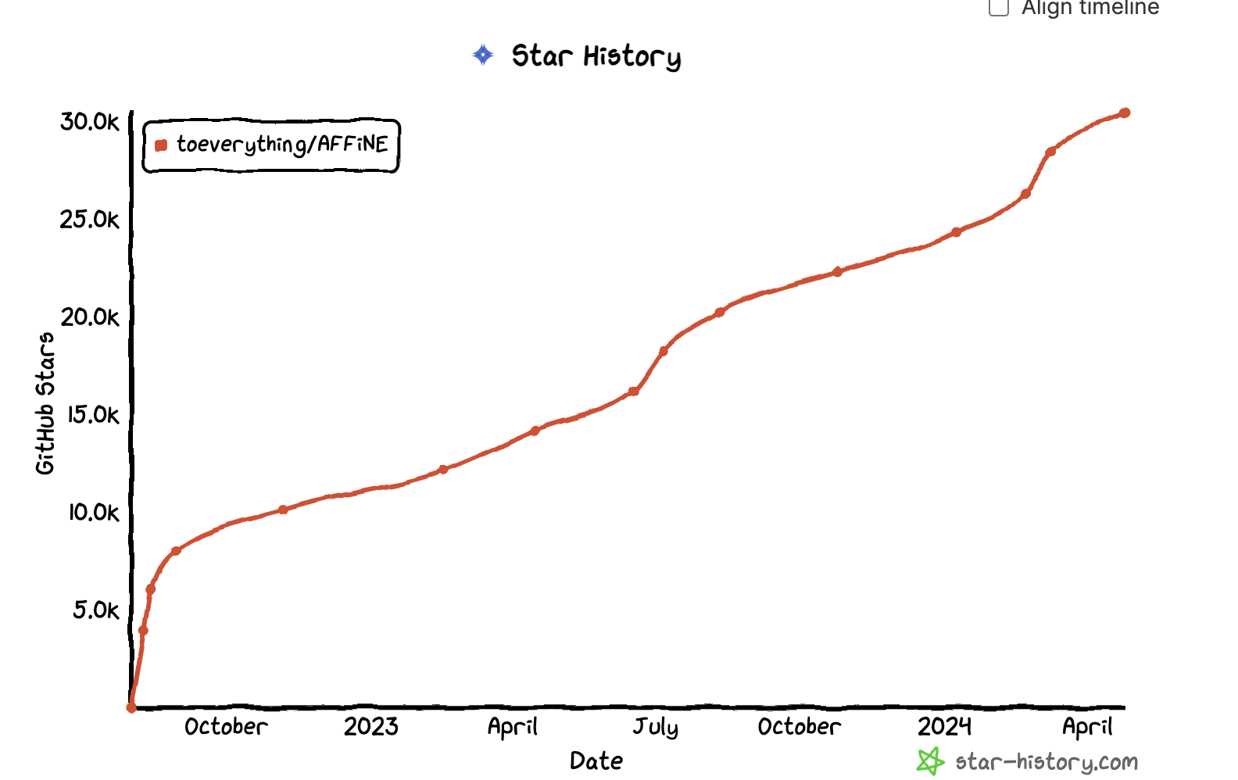
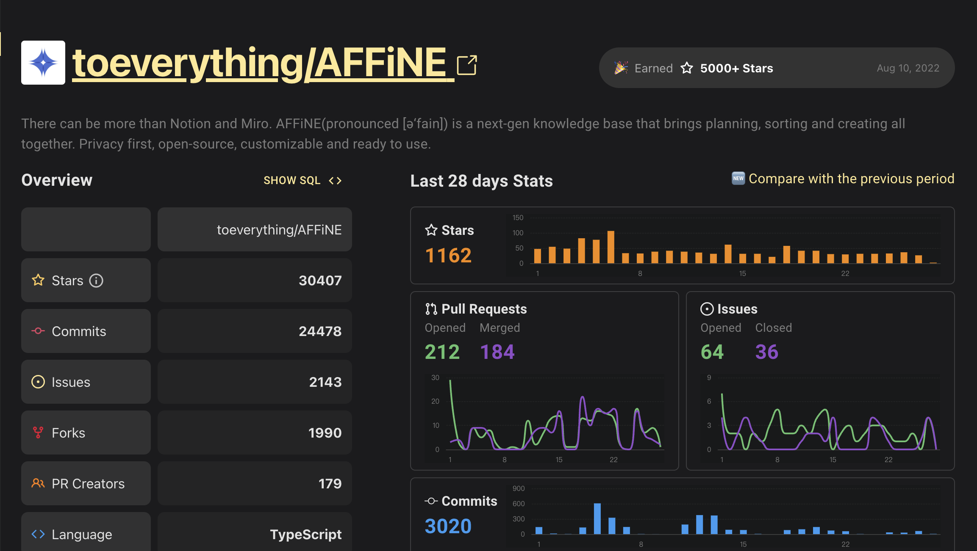
自2022.8.3开源以来，累计收获30K+ GitHub Star
2个好用的监测star涨势 & 分布的工具：Star-history & OSS Insight

Slide 5

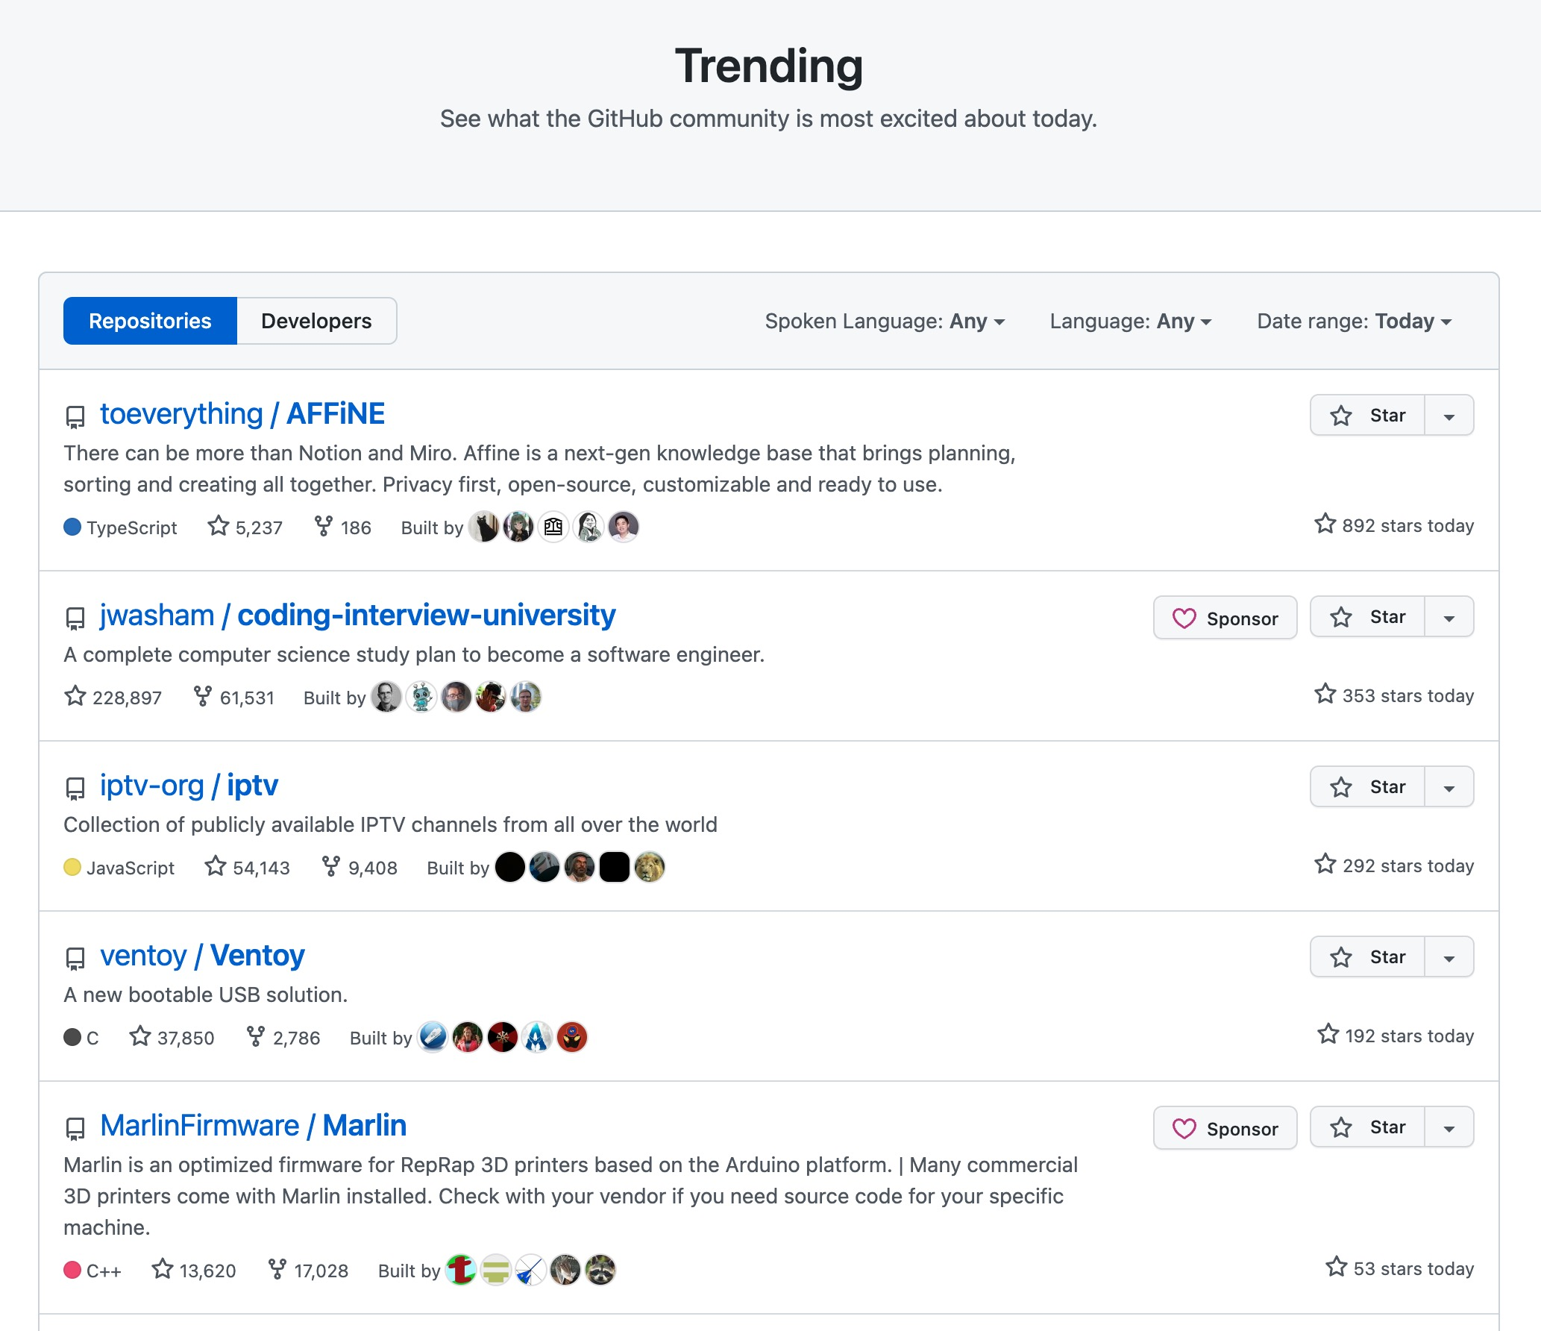
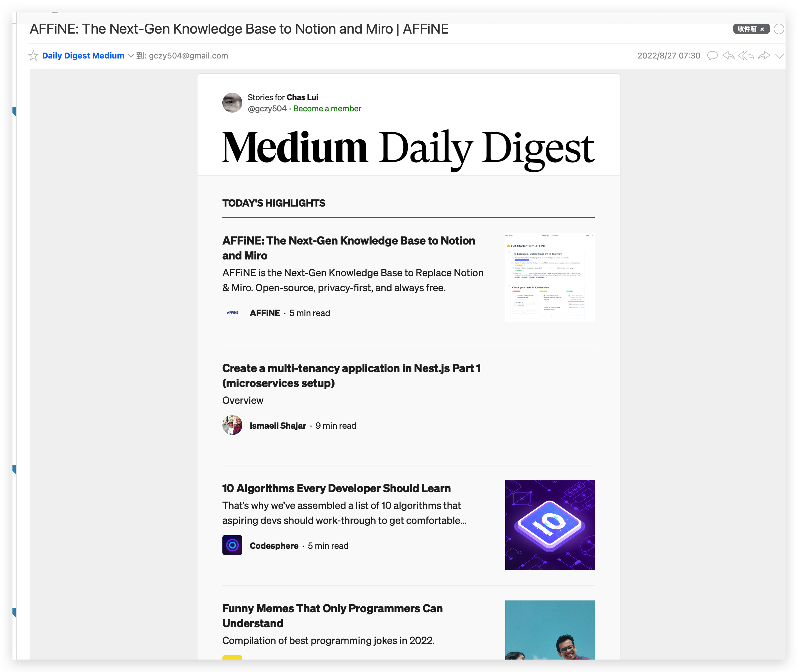
2022.8-2023.2累计登顶GitHub Trending 29 次
GitHub Trending登顶日榜、周榜、月榜
Medium 日榜登顶

Slide 6
开源前要想清楚的事
To Enterprise & To Developer的商业模式（关键！
（可以参考MatterMost的商业模式
API/SDK/self-host版本 什么时候可以ready & 上线？
开源的目的是提升开源影响力？商业化起步？招聘？融资？
有多大人力可以进行后续维护 & 运营？
开源这个action经过SOP的运营可以转化几千+star
带来很多SMB的leads
准备好商业模式再开源，才能承接得住开源这个action带来的流量
避免浪费

Slide 7
开源前准备
Your Positioning（关键！30秒让Global user记住你
GitHub Readme（体现是否是professional的开源项目
1篇准备完善的PR文章（上了GitHub Trending其他自媒体二次传播参考的主要内容
用户友好的开发者文档（developer验证是否是合格开源项目的基操
Reddit/Twitter的Social Media（流量飞轮来源地
Discord/Telegram的Community（早期关键用户的二次筛选 & 转化

Slide 8
Your Positioning
谁是你的竞品？
Tagline的关键：简单 直接
不要害怕对标你最大的闭源对手

Slide 9
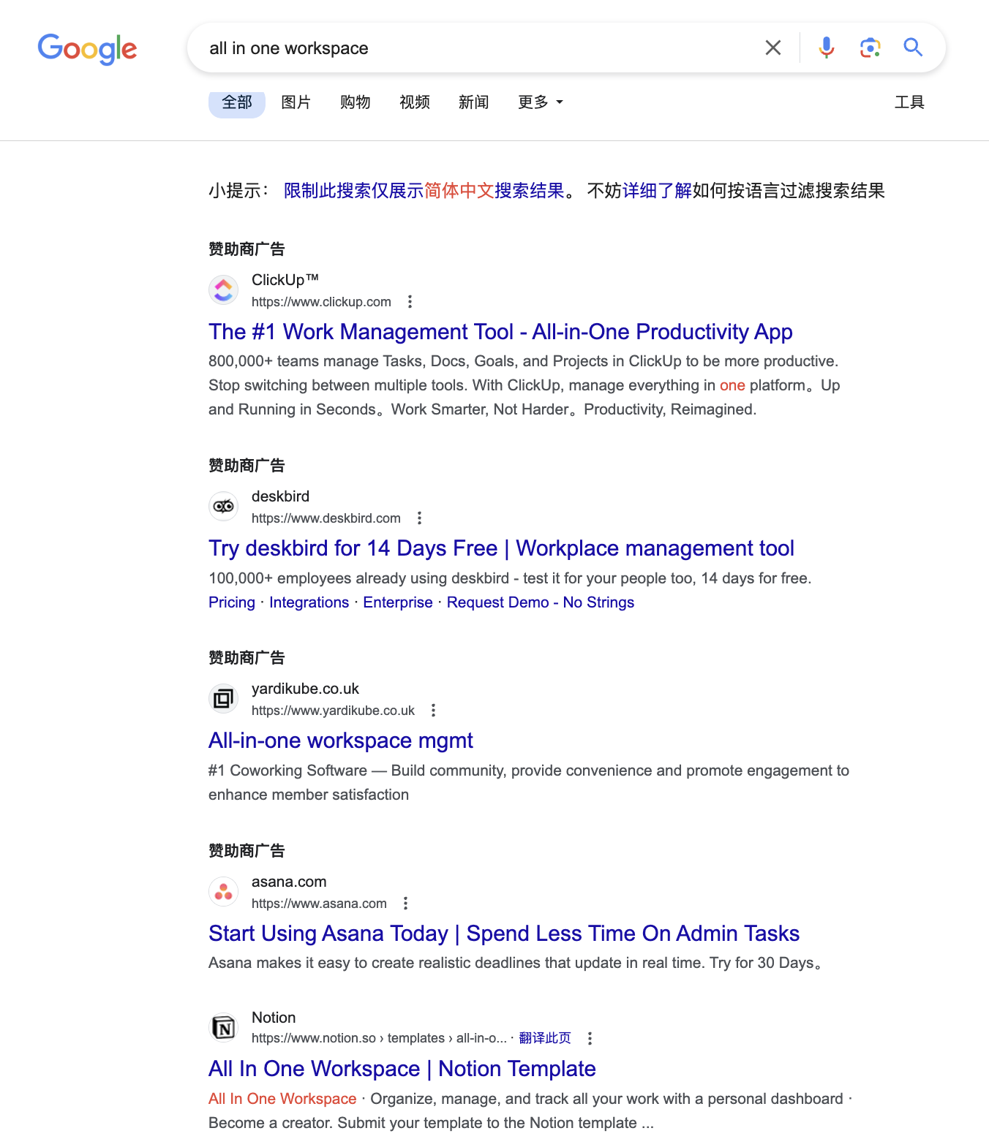
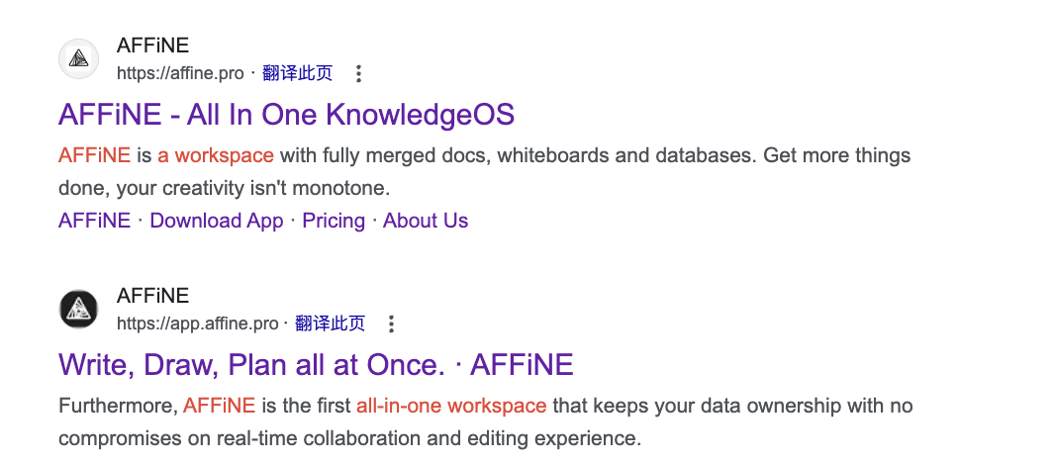
找赛道内大家都用的词（潜在用户都熟悉
找比较性/差异性优势 (熟悉的前提下能被记忆

Slide 10
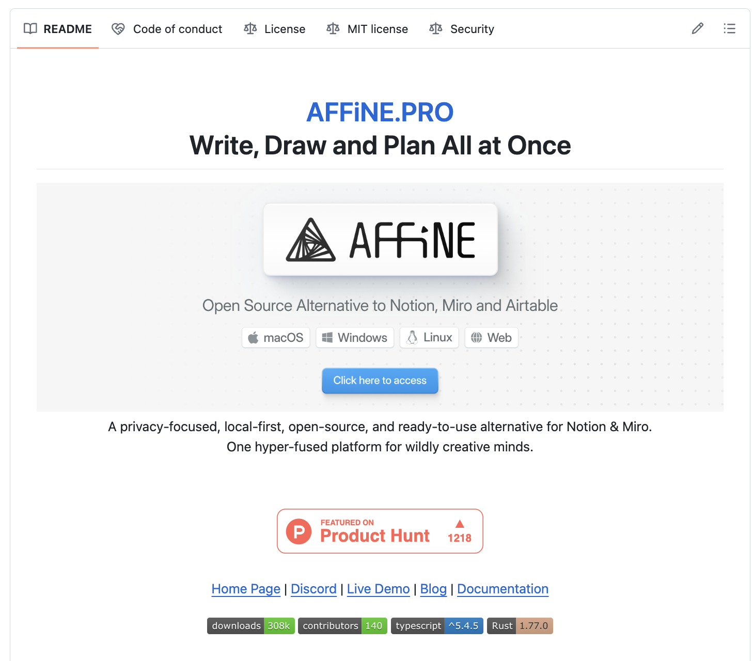
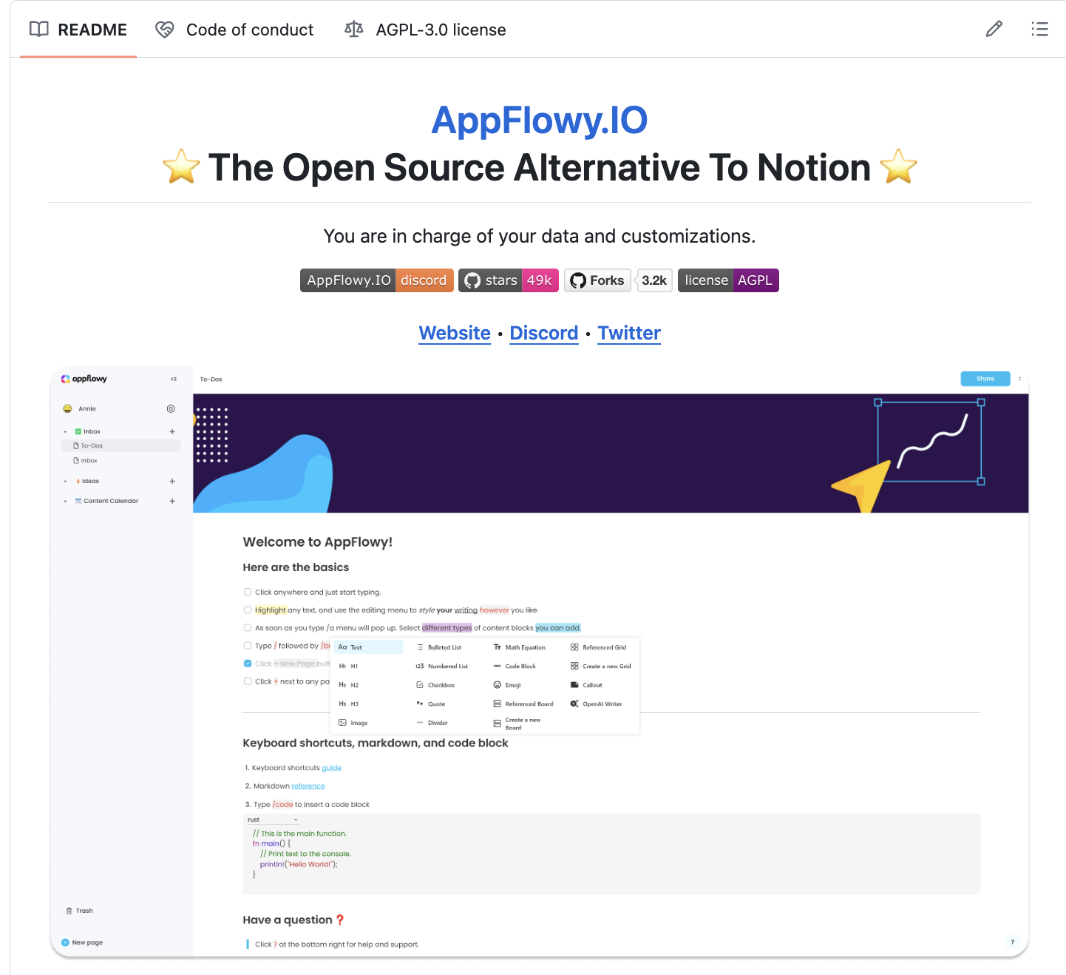
GitHub Readme

Slide 11
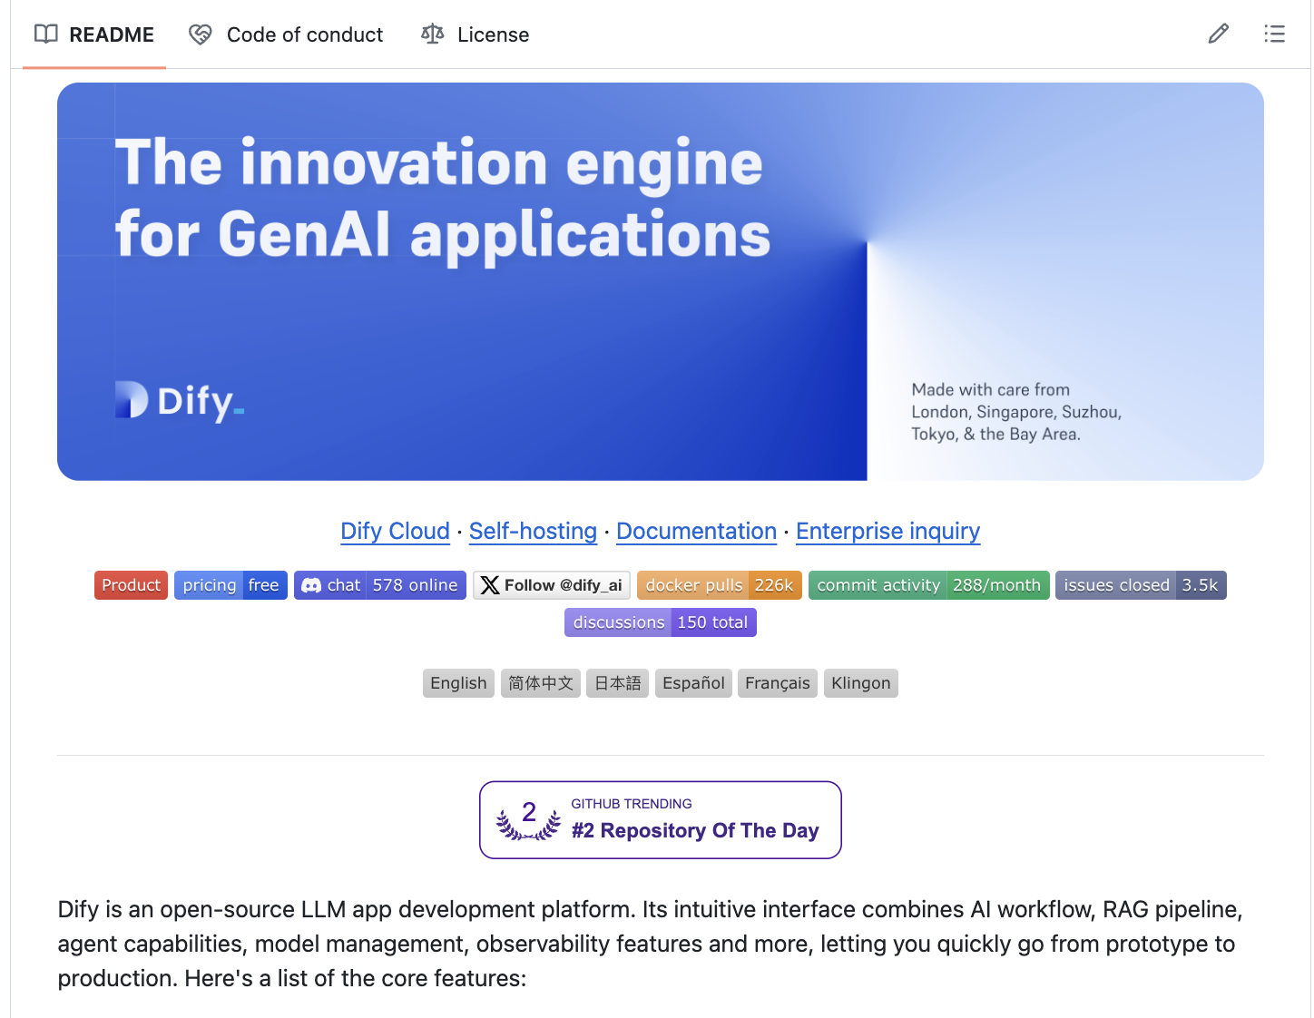
GitHub Readme
观察近些年目标行业 & 赛道知名当红炸子鸡开源repo（太经典的也不太能被借鉴，rust & typescript都很低调
架构通常都相似
重前端 & 重后端具备不同的特质
多观察，耐心准备
Readme是整套开源action被全部Potential User看的最多的地方（值得投入最多精力筹备

Slide 12
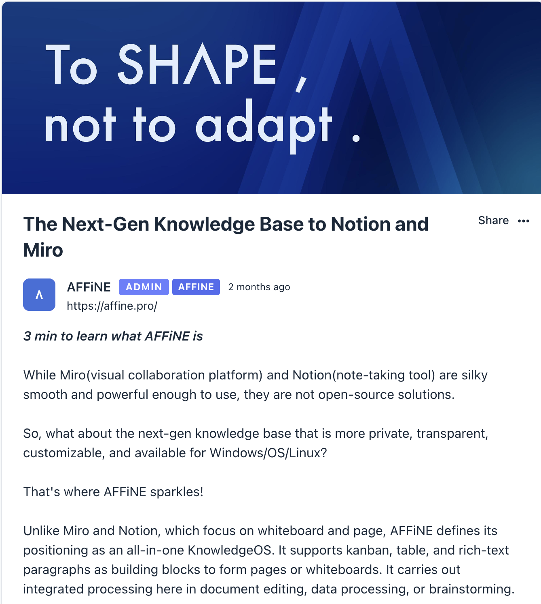
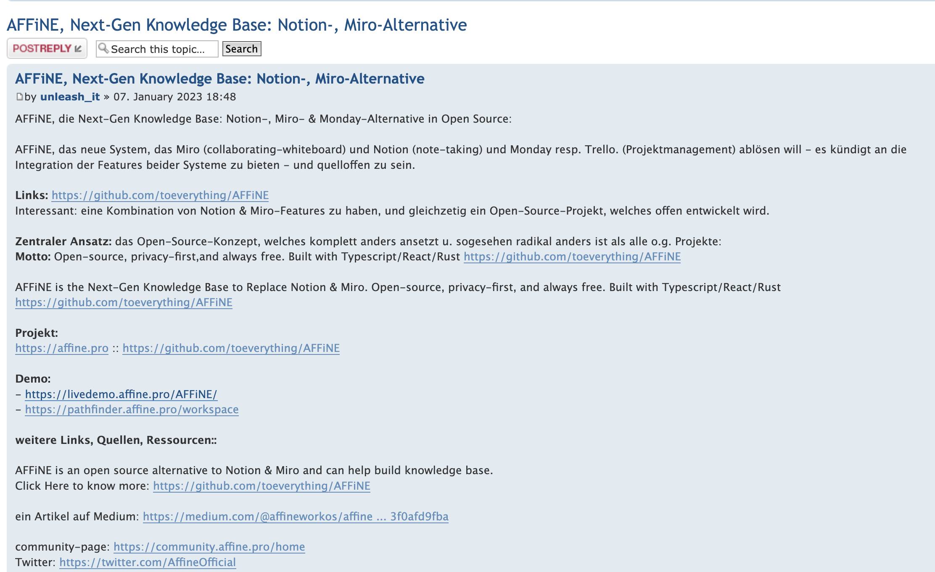
准备完善的PR文章
主打比较性优势
架构参考行业典范
后续二次传播的最佳素材

Slide 13
开发者体验
Easy to start 的开发者文档
Easy to use的一键部署
持续Follow up的Developer Relationship
诸多内容一定会被重构
「先有再好」
开发者文档后续维护也是和社区贡献者良好互动的有效方式
User Guide & Help Center同理

Slide 14




Social Media
流量最大/最龟毛/提前养号
Posts能带来20W+曝光 & 2000+ star
找到第一批1V1用户的最佳实践地/后续主要用于user feedback的follow up/news官方发布地
可设置子频道/子站点
投票/子话题等功能很好用

Slide 15
How to manage your contributor
Most of Contributor is not ready for Code Contribution
Try to ask them to do sth like:
Internationalization
Community Operation
Global Operation
etc.

Slide 16
发布当周Tips
好的转化 & 迭代Loop：
高曝光（开源）-发掘早期用户 & 开发者 – 筛选优质客户发现需求 –产品持续迭代 – 商业化变现
持续follow up User Community
找高价值用户Try best to do 1V1 meeting
去竞品发news的所有社区频道进行内容发布
所有content & action 24小时内打出去
短期高曝光带来的高流量自带传播效应

Slide 17
Part 2: 社区运营
如何从0到1运营海外社区？

Slide 18
分享两个故事
PLG的故事：Notion 的早期Story
2个人苦守京都，2018上线Database，全球自来水宣发
2020年官方运维Community，全球500+ambassador
早期大使是Founder全球跑聊下来的，Local community靠大使运营
Notion打造了完善的社区生态，很多大使靠Notion生活
2B 的故事：HeyGen的早期story
Fiverr验证需求
1800场用户访谈,15分钟一个
3分钟快速aha moment
对用户路径的优化越上心，预测的越准确
付费转化率就越高

Slide 19
如何激活社区？
Community进了人之后
优先做1V1 DM & 了解User Back Info
可以准备问卷 & Discord set up bot
调研User Profile 验证Value Proposition
社群开始活跃的秘诀：
关键在于：和你的用户做朋友！
你会收获：1500字长评 & Bug捉虫20页PPT.etc

Slide 20
不要害怕说英语！
Global Market大家英语都不好
英语非第一语言的国家很多
大家英语水平都差不多
User Meeting的关键在于：
辨别对方是否说真话（而不是礼貌 & 客气
辨别真正的付费点
让用户说80%的话
可以有outline 关键还是随机应变
甄别早期高价值用户

Slide 21
重视早期用户
尝鲜主义者 VS 实用主义者 《跨越鸿沟》
如何辨别高价值客户？进产研迭代
埋点很关键
社群活跃不代表使用活跃
放渠道让潜在用户可以联系到你
SEO & 社区 & Contact
早期30场用户访谈，能验证Value Proposition
平衡好重构 & Pivoting，先赚能赚到手的钱
重视早期付费用户的Feedback

Slide 22
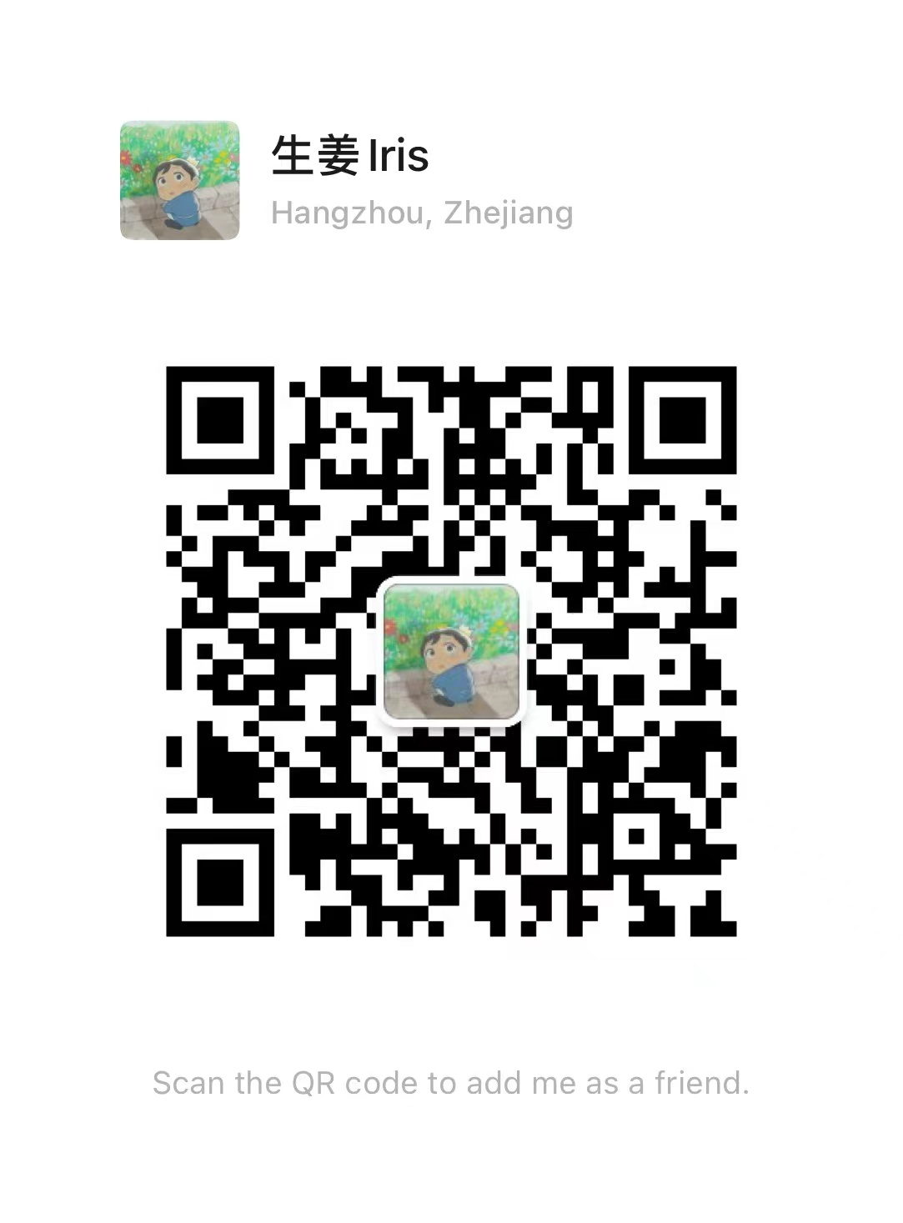
有哪些tips？
不要迷信开源 & 开源影响力: 想清楚再开源
运营就是扎扎实实下苦功夫的事情
去发现一个值得解决的问题，然后make sth people want 重视早期付费用户的反馈
越早开始商业化，后续发展会更顺利
一定记得Balance 重构 & 用户体验 之间的Gap
关于出海运营相关欢迎随时联络我🙋

